Slide 1
«Orientiamoci nello spazio e nel tempo»
Classe III F- Plesso Fra’ Siciliano
Doc. Pascale Maria Rosaria

Slide 2

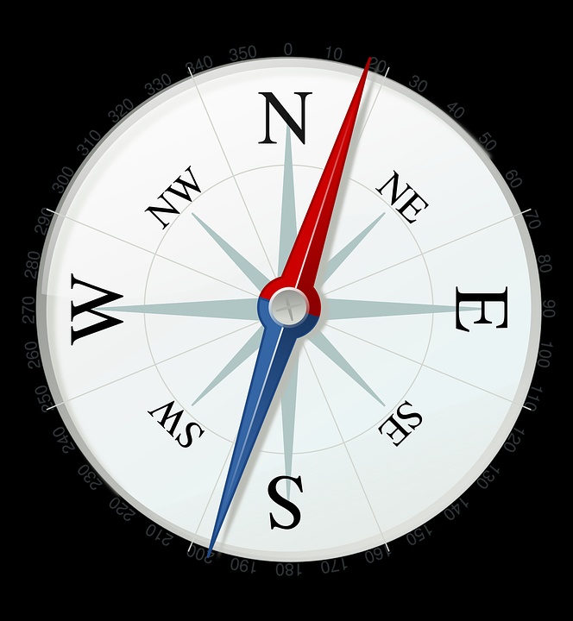
Fin dallo scorso anno abbiamo cominciato a studiare come ci si orienta, e siete stati bravissimi, ripetiamo l’argomento vedendo il filmato di seguito e seguendo il libro di testo alle pag.78- 79 e, volendo sperimentare, potete seguire le istruzioni di pag. 77.

Slide 3
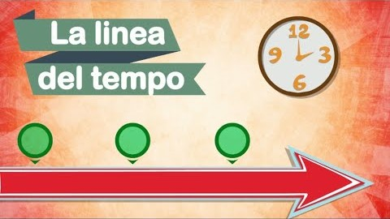
Abbiamo imparato ad orientarci anche nel tempo e quest’anno impareremo cos’è la «storia» e ci avvieremo al suo studio per comprendere l’origine dellaTerra e la comparsa dei viventi sulla sua superficie. Siete curiosi? Allora seguitemi in questo meraviglioso e coinvolgente racconto. Prima però ricordiamo come si può rappresentare il succedersi dei fatti.

Slide 4


Ma cosa studia la «storia»?
Alla prossima!

